Slide 1
BÀI 21: VẼ TRANG TRÍ
TRÌNH BÀY KHẨU HIỆU

Slide 2

I. Quan sát nhận xét:

Slide 3
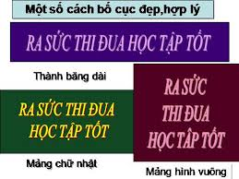
I. Quan sát nhận xét:

Slide 4
I. Quan sát nhận xét:
- Khẩu hiệu là một câu ngắn gọn mang nội dung tuyên truyền, cổ động, được trình bày trên nền vải, trên tường hoặc trên giấy.
- Khẩu hiệu thường được đặt ở những nơi công cộng, cơ quan nhà nước, thường màu sắc phải có độ tương phản mạnh , dễ đọc.
- Khẩu hiệu đẹp phải có bố cục chặt chẽ, kiểu chữ, màu sắc phù hợp với nội dung

Slide 5
I. Quan sát nhận xét:
- Có nhiều cách trình bày khẩu hiệu :
+ Trình bày trên băng dài
+ Trình bày trong mảng dạng hình chữ nhật đứng
+ Trình bày trong mảng dạng hình chữ nhật nằm ngang
+ Trình bày trong mảng dạng hình vuông
- Khái niệm: Khẩu hiệu là 1 câu ngắn gọn, súc tích mang nội dung tuyên truyền cổ động được trình bày trên nền vải, trên tường, trên giấy.

Slide 6
+ Trình bày trên băng dài

Slide 7


Slide 8


+ Trình bày trong mảng dạng hình chữ nhật đứng

Slide 9
II. Cách trình bày khẩu hiệu:
- Sắp xếp chữ thành dòng (1, 2, 3, … dòng). Chọn kiểu chữ sao cho phù hợp với nội dung
- Ước lượng khuôn khổ của dòng chữ ( chiều cao, chiều ngang).
- Vẽ phác khoảng cách các con chữ.
- Phác nét chữ , kẻ chữ và hình trang trí (nếu cần).
- Tìm và vẽ màu chữ, màu nền và họa tiết trang trí.

Slide 10
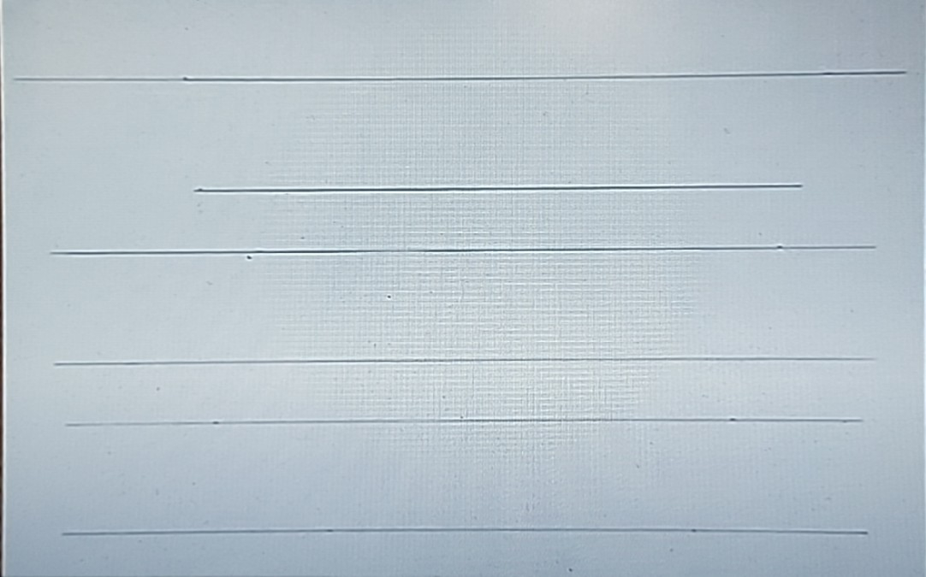
II. Cách trình bày khẩu hiệu:
- Sắp xếp chữ thành dòng (1, 2, 3, … dòng). Chọn kiểu chữ sao cho phù hợp với nội dung

Slide 11
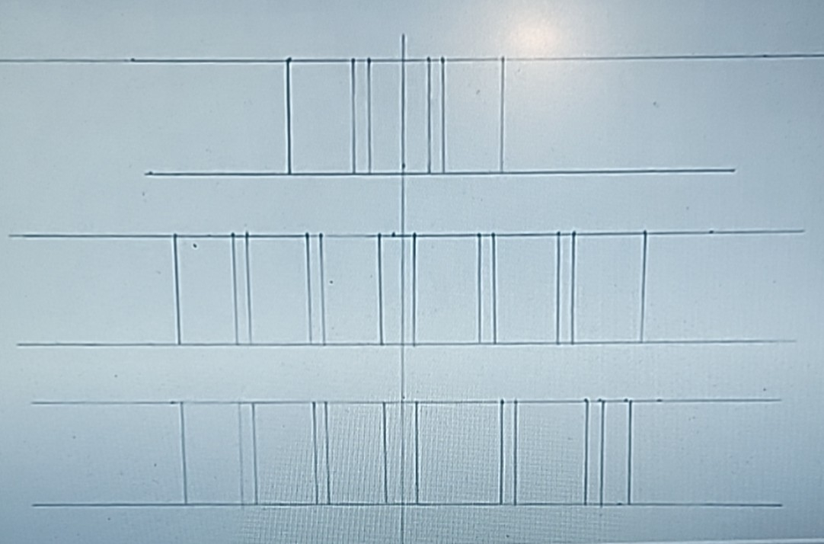
- Ước lượng khuôn khổ của dòng chữ (chiều cao, chiều ngang).
- Vẽ phác khoảng cách các con chữ.

Slide 12
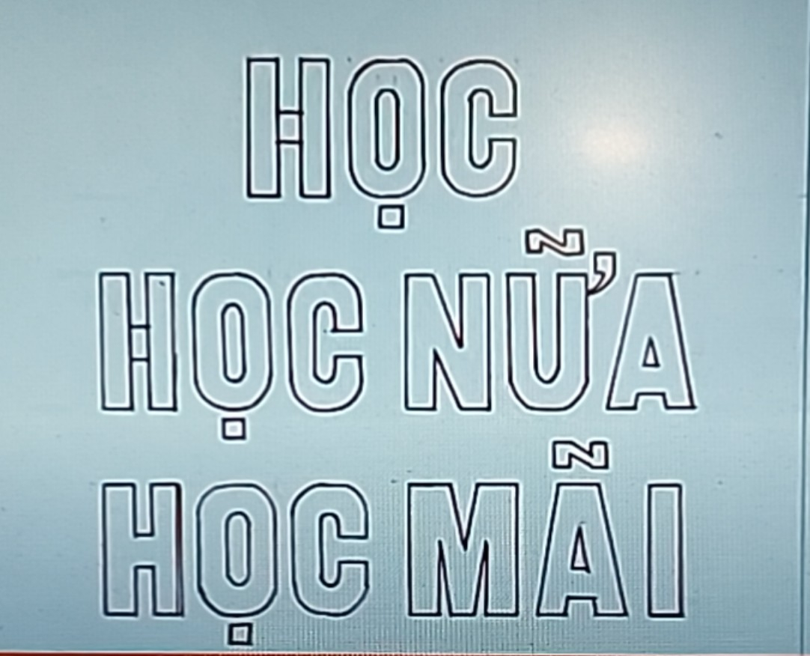
- Phác nét chữ , kẻ chữ và hình trang trí (nếu cần).

Slide 13
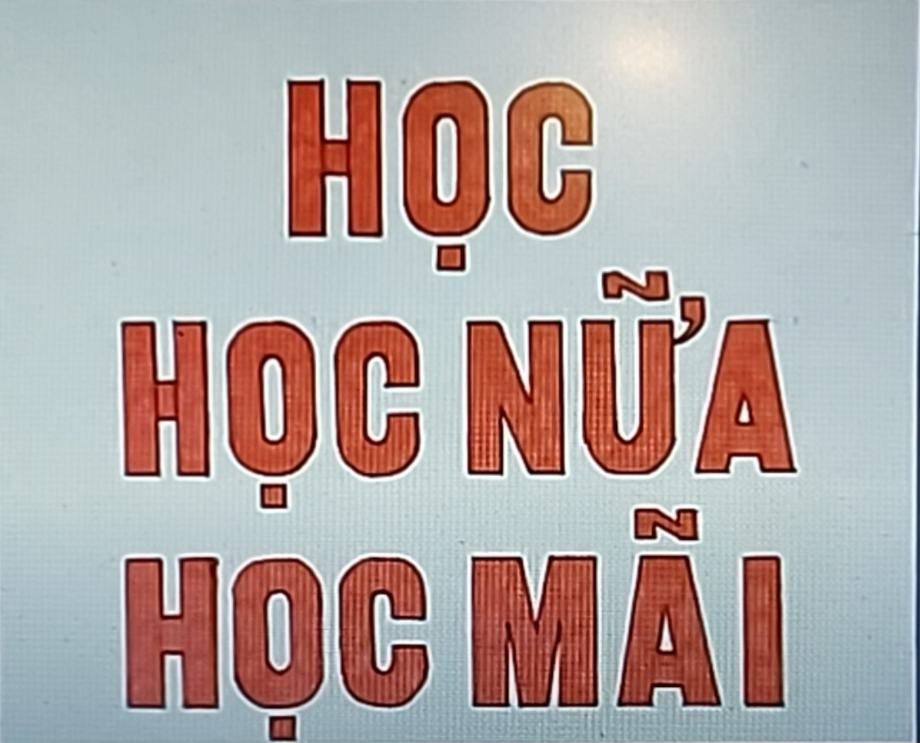
- Tìm và vẽ màu chữ, màu nền và họa tiết trang trí.

Slide 14
* Bài tập:
Vẽ trang trí 1 khẩu hiệu với nội dung tự chọn.
- Hoàn thành bài vẽ.
- Chuẩn bị bài 22: VTT- Vẽ tranh cổ động

